Slide 1
Node.js和Webpack
前端工具杂谈
Kain

Slide 2
为什么我们都需要一点前端知识
前后端开发紧密相关
前端的思维对后端开发也会有启发

Slide 3
前端需要学什么？
开发、运行环境
编码
框架
理论

Slide 4
前端的演变
简单的页面 + 特效
Ajax + 后端MVC
SPA, 各种mvvp框架

Slide 5
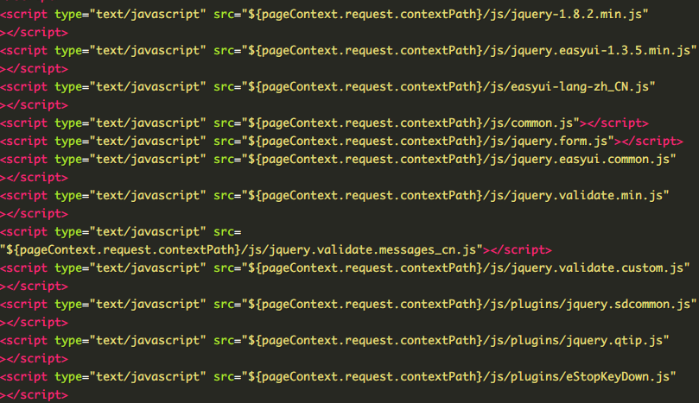
现有的代码组织方式

Slide 6
现有的代码组织方式
重复引用
依赖不清晰
版本不明确
难以维护

Slide 7
理想状态
其余工具帮我们搞定

Slide 8
Node.js
Node.js 是一个基于 Chrome V8 引擎的 JavaScript 运行环境。
Node.js 使用了一个事件驱动、非阻塞式 I/O 的模型，使其轻量又高效。
Node.js 的包管理器 npm，是全球最大的开源库生态系统。

Slide 9
Node.js 的安装
略

Slide 10
npm / yarn
包管理工具
开发工具管理工具
开发流程管理工具

Slide 11
npm 基本使用
config set registry http://registry.npm.taobao.org/
npm install -g xxx
npm install xxx --save
npm install xxx --save-dev

Slide 12
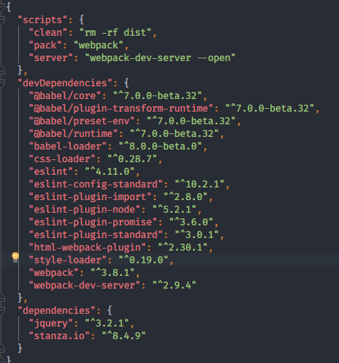
npm配置例子

Slide 13
Webpack 演示
e1. npm
e2. 引入 webpack
e3. js 模块化
e4. webpack插件例子：HtmlWebPackPlugin
e5. 开发服务器：devServer
e6. webpack loader例子：style-loader，css-loader
e7. webpack 结合 eslint

Slide 14
其他有用的工具
babel
eslint

